Slide 1

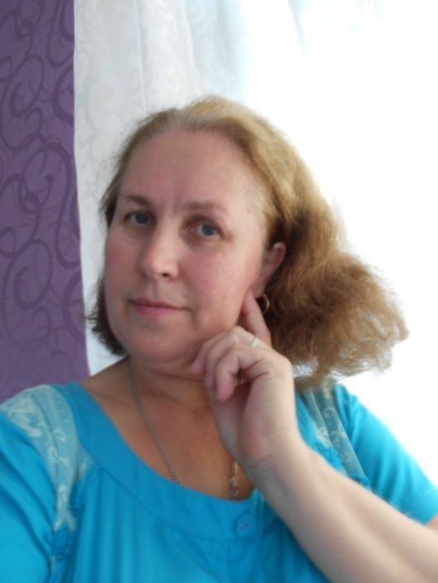
Дошкільний навчальний заклад (ясла-садок) комбінованого типу №26
Прилуцької міської ради
Чернігівської області
ПОРТФОЛІО
БЕЗКРОВНОЇ ЛЮБОВ МИХАЙЛІВНИ
вихователя
Моє життєве кредо: «Запалимо свічу добра
І попрохаємо в цей день Софію,
Щоб дарувала Віру і Надію,
Ще мудрість і Любов дала…»
Моє педагогічне кредо:
« Відкрити в кожній дитині творця,
дати їй змогу пробудитися і розквітнути…»
м. Прилуки, 2022 р.
Безкровна Л.М.

Slide 2
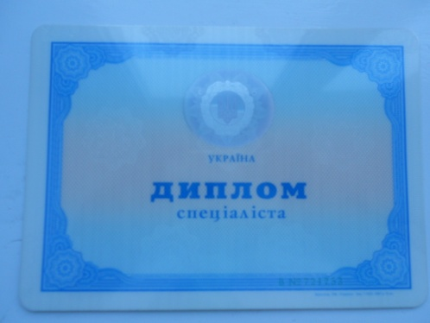
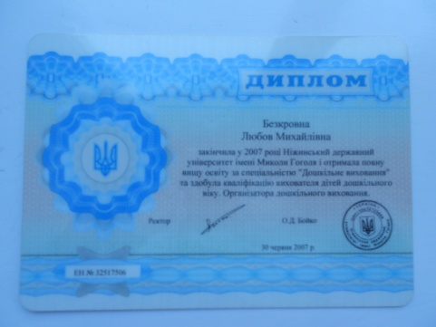
ВІЗИТКА ПЕДАГОГА
Освіта: повна вища
Закінчила: 2007 рік – Ніжинський державний університет імені Миколи Гоголя по спеціальності «дошкільне виховання»
Педагогічний стаж: 38 років
Кваліфікаційна категорія: «спеціаліст вищої категорії», педагогічне звання «вихователь-методист» посада: вихователь
Безкровна Л.М.

Slide 3
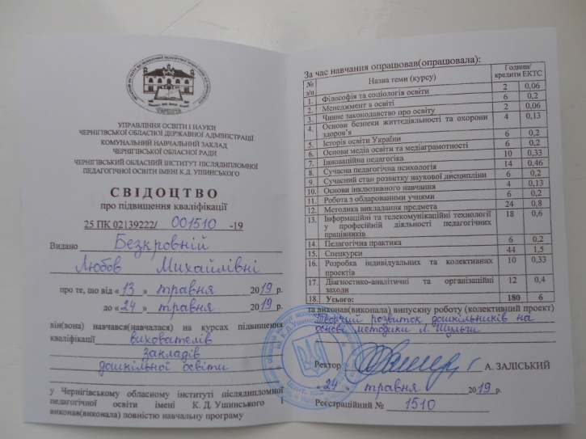
ПІДВИЩЕННЯ КВАЛІФІКАЦІЇ
- Курси підвищення кваліфікації при Чернігівському обласному інституті післядипломної освіти імені К.Д.Ушинського з 22 квітня по 05 червня 2009 року. Посвідчення № 42, від 05 червня 2009 року.
- Курси підвищення кваліфікації при Чернігівському обласному інституті післядипломної освіти імені К.Д.Ушинського педагогічних кадрів зі спеціальності «Працівників ДНЗ» з 13 жовтня по 05 грудня 2014 року. Свідоцтво №1, від 05 грудня 2014 року.
- Курси підвищення кваліфікації при Чернігівському обласному інституті післядипломної педагогічної освіти імені К.Д.Ушинського з 13 травня по 24 травня 2019 року.
Свідоцтво 25 ПК 02139222/001510-19, від 24 травня 2019 року.
Безкровна Л.М.

Slide 4
ПІДВИЩЕННЯ КВАЛІФІКАЦІЇ
№ п.п. | Вид документа | Номер документа, дата видачі | Назва курсів, або додаткової освіти | Кількість годин | Місце навчання
1. | Сертифікат | 26.11.2021 р. | Цифрограма. Онлайн-тестування |  | Онлайн. Платформа. Дія. Цифрова освіта.
2. | Сертифікат | KD703947 | Вебінар | 2 год. | https://vseosvita.ua/user/id1582551/achievements
3. | Сертифікат | HX819778 | Вебінар | 2 год. | https://vseosvita.ua/user/id1582551/achievements
4. | Сертифікат | DS308137 | Вебінар | 2 год. | https://vseosvita.ua/user/id1582551/achievements
Безкровна Л.М.

Slide 5
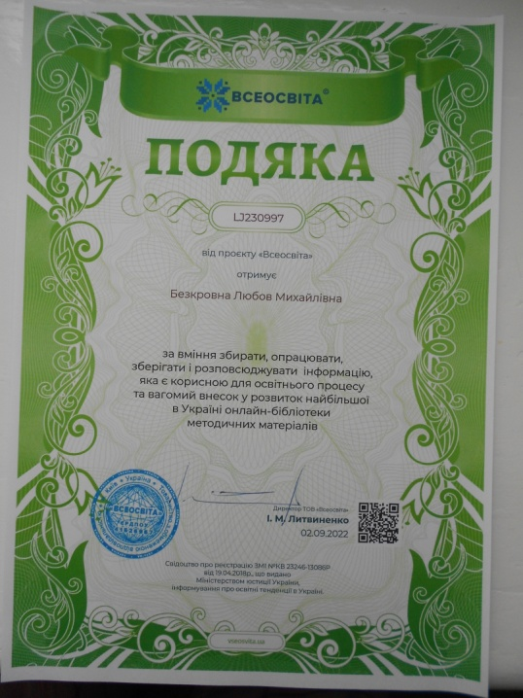
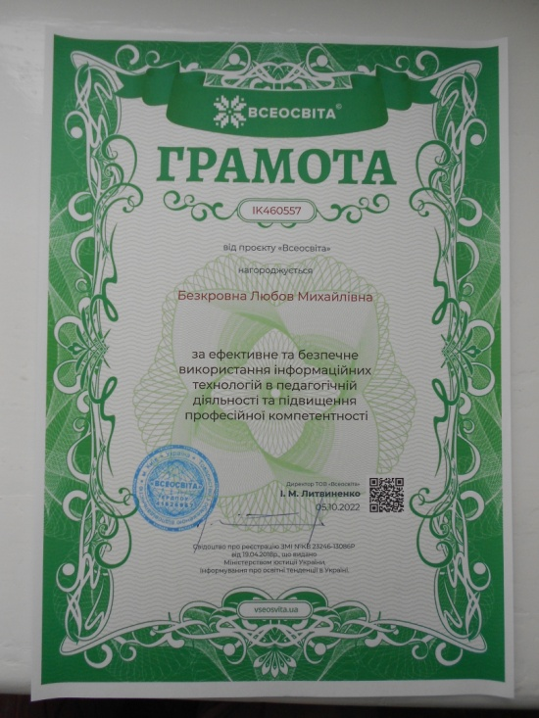
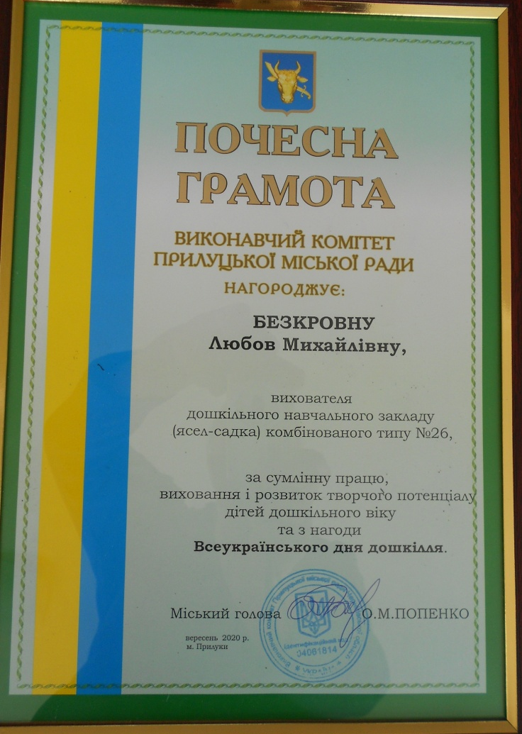
МОЇ НАГОРОДИ ТА ЗАОХОЧЕННЯ
Безкровна Л.М.

Slide 6
УЧАСТЬ У РОБОТІ МЕТОДИЧНОЇ СЛУЖБИ ДОШКІЛЬНОГО НАВЧАЛЬНОГО ЗАКЛАДУ
-«День Знань». Свято для дітей старшого дошкільного віку.
(вересень, 2020 р.)
-Педагогічна рада. «Сучасний погляд. Організація трудової діяльності». (жовтень, 2020 р)
-«Інтеграція змісту освіти. Методика Л. Шелестової». Консультація для вихователів.(квітень, 2020 р.)
-«Інтеграція змісту освіти». Практикум для вихователів. (травень, 2020 р.)
-«Художнє слово, як засіб стимулювання мовленнєвої активності. За методикою Л. Шелестової». Вісник педагога. Практикум. (лютий, 2020 р.)
-Педагогічний месендж. «Щоб порозумітися з дитиною, я практикую…» З власного досвіду роботи за інновацією. (листопад, 2021 р.)
-День відкритих дверей. «Навчально-розвивальна діяльність з пріоритетом: математика, логіка». (березень, 2021 р)
-Інформ-кейс «Говоримо українською. Естафета слів» З власного досвіду роботи за методикою Л. Шелестової. (березень, 2022 р.)
-«Навчаємо дитину бачити світ у картинах художників». Консультація для помічників вихователя. (листопад, 2022 р.)
Безкровна Л.М.

Slide 7
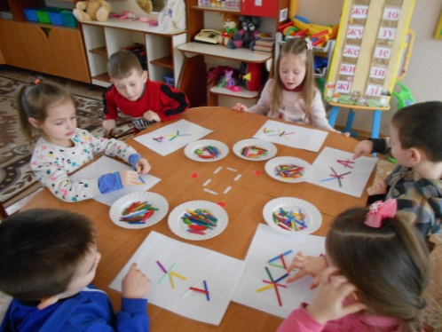
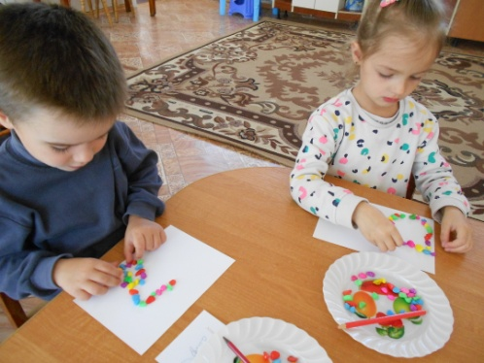
ІННОВАЦІЙНА ДІЯЛЬНІСТЬ ПЕДАГОГА
Методична тема: “Розвивальне читання за методикою Л. Шелестової”.
Початок роботи: 2019 рік.
Навчання читання є однією зі складових мовленнєвого розвитку дошкільника. І хоч це не є обов`язковим згідно із Базовим компонентом дошкільної освіти в Україні, однак за бажанням дітей та батьків уже в дошкільному віці діти можуть навчитися елементам грамоти, в тому числі і читати.
Згідно авторського задуму, навчання читання не є самоціллю, а виступає інструментом розвитку дитини дошкільного віку, що зафіксовано і в завданнях методики: з одного боку, поступове формування у дітей навички читання; з іншого – розвиток мислення, уяви, чуттєвої сфери, дрібної моторики, уявлення про навколишній світ, формування позитивної мотивації до процесу пізнання загалом.
Заняття “Вивчамєо букву Ж”
Дидактична гра “Виклади із
камінчиків вивчену букву”
Безкровна Л.М.

Slide 8
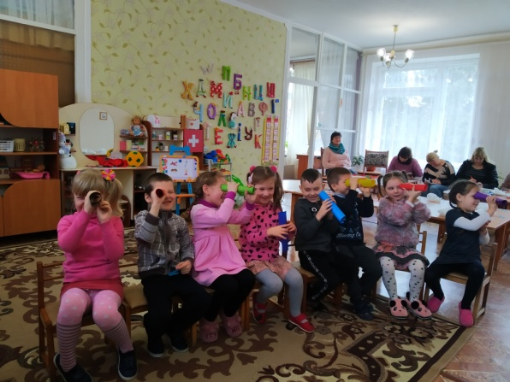
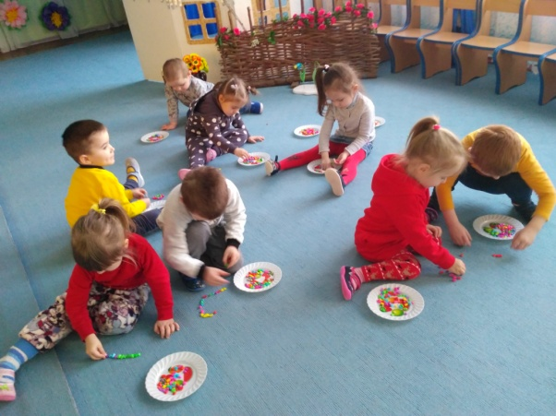
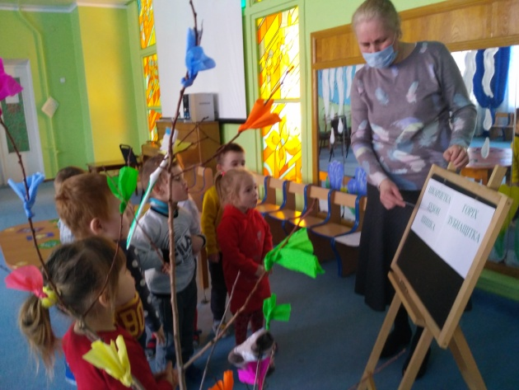
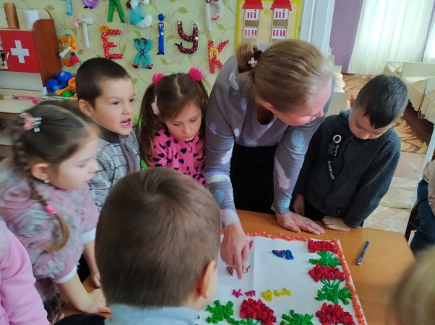
-Відкритий показ. «Перші сходинки до читання» за методикою Л.Шелестової. (грудень, 2020 р.)
-Відкритий показ. Заняття на тему: «Диво-деревце. Ознайомлення з буквою І». (листопад, 2021 р.)
Заняття “Перші сходинки до читання”
Заняття “Диво-деревце”
Заняття “Перші сходинки до читання”
Заняття “Диво-деревце”
Безкровна Л.М.

Slide 9
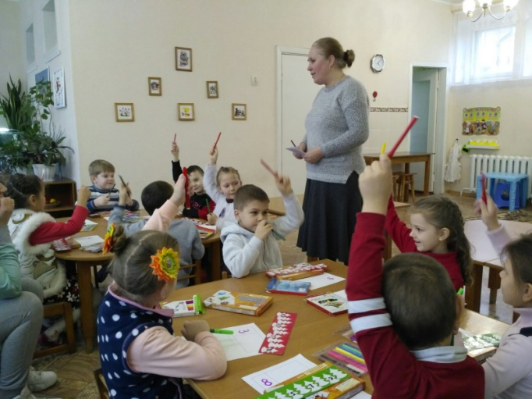
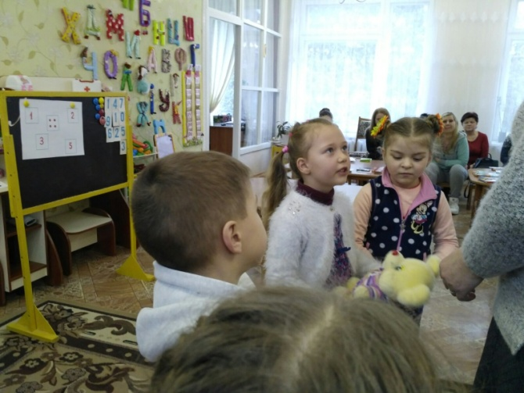
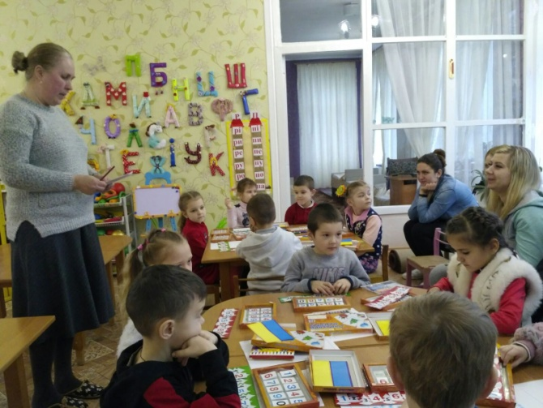
-День відкритих дверей. «Навчально-розвивальна діяльність з пріоритетом: математика, логіка». (березень, 2021 р)
Безкровна Л.М.

Slide 10
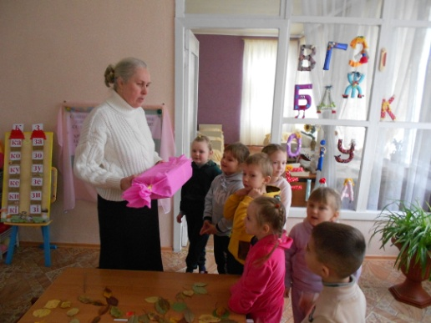
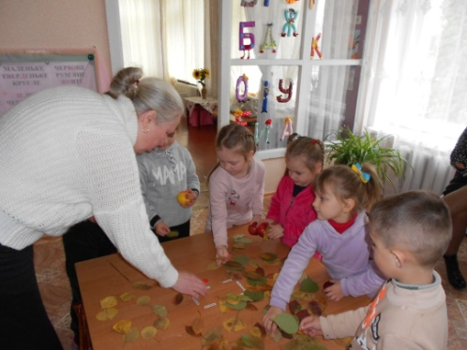
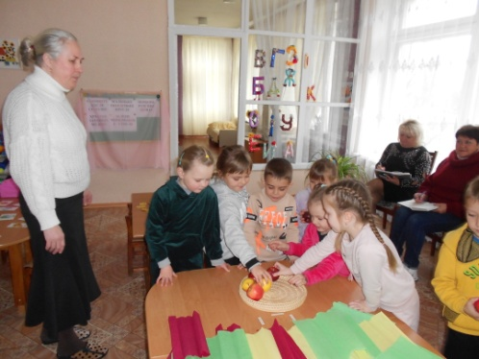
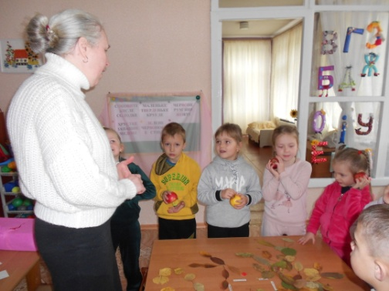
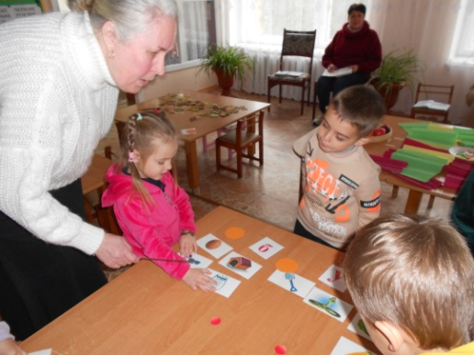
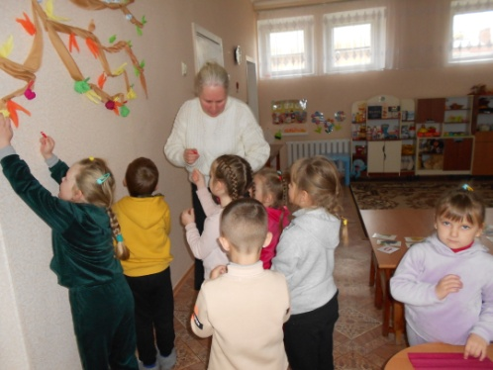
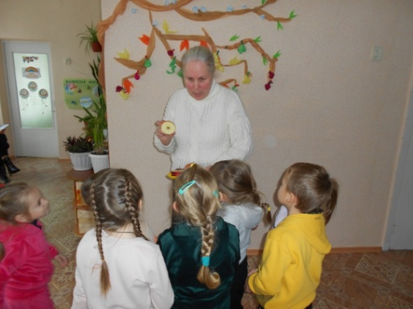
Відкритий показ. Інтегроване заняття на тему: “Солодке, запашне, наливне – яблучко медове” (жовтень 2022 рік)
Безкровна Л.М.

Slide 11
НОРМАТИВНІ ДОКУМЕНТИ
Базовий компонент дошкільної освіти (наказ МОН від 12.01.2021 № 33) https://mon.gov.ua/storage/app/media/rizne/2021/12.01/Pro_novu_redaktsiyu%20Bazovoho%20komponenta%20doshkilnoyi%20osvity.pdf
Щодо методичних рекомендацій до оновленого Базового компонента дошкільної освіти (лист МОН від 16.03.2021 № 1/9-148) https://mon.gov.ua/ua/npa/shodo-metodichnih-rekomendacij-do-onovlenogo-bazovogo-komponenta-doshkilnoyi-osviti
Планування роботи закладу дошкільної освіти на рік (лист МОН від 07.07.2021 № 1/9-344) https://mon.gov.ua/ua/npa/planuvannya-roboti-zakladu-doshkilnoyi-osviti-na-rik
Про затвердження Методичних рекомендацій щодо створення, змісту та завантаження е-портфоліо (наказ МОН від 30.05.2019 № 755)
“Вчимося читати” частина 1 Робочий зошит для дітей 4-6 років, “Фенікс”, 2019 р.
«Про забезпечення психологічного супроводу учасників освітнього процесу в умовах воєнного стану вУкраїні» (лист МОН N 1/3737-22 від 29.03. 2022 ).
Безкровна Л.М.

Slide 12
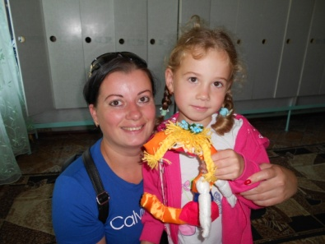
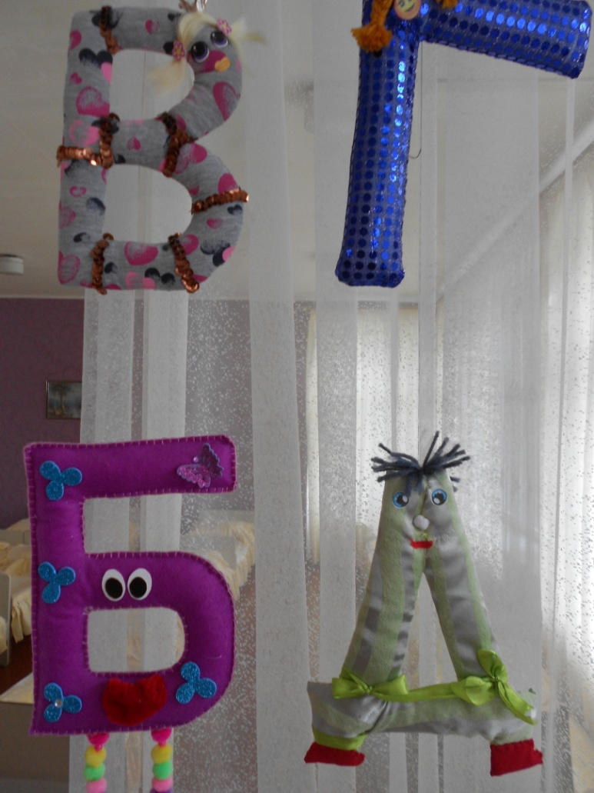
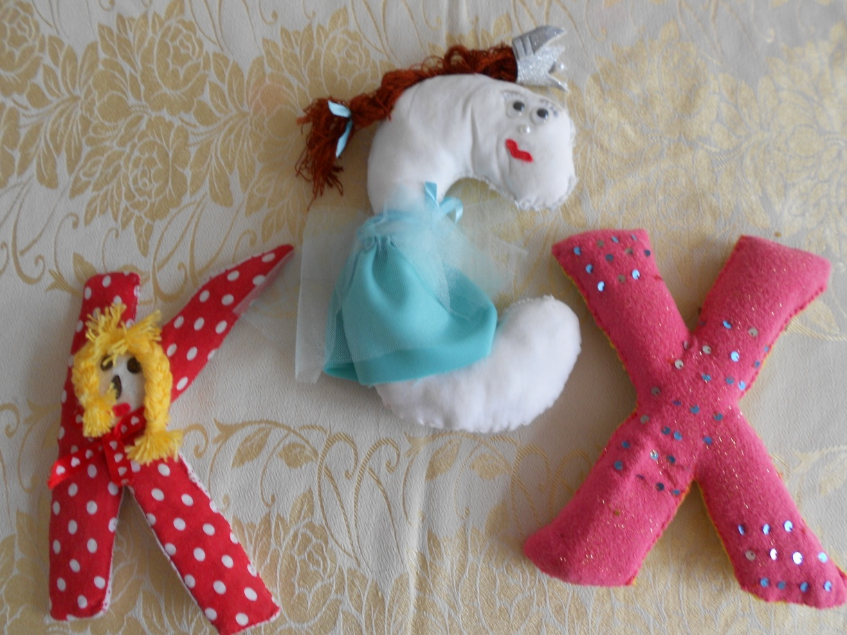
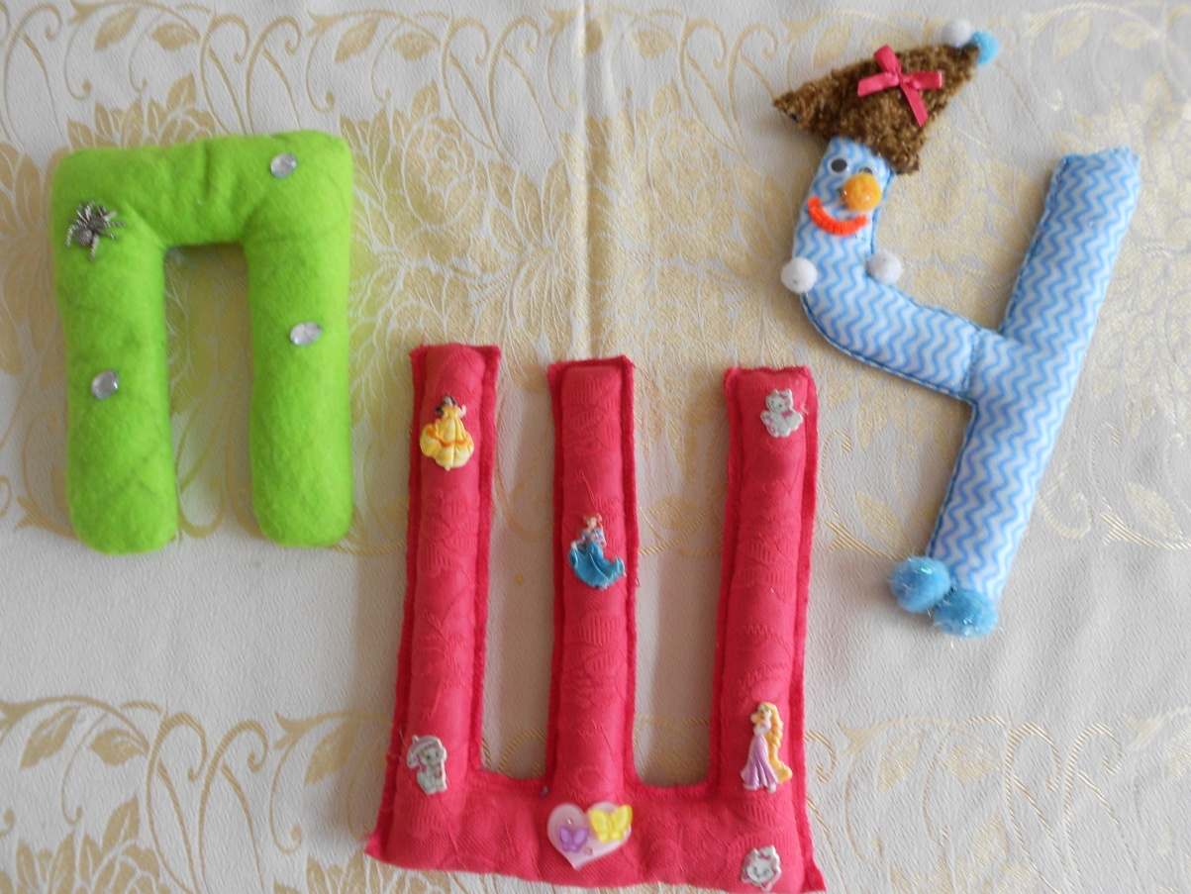
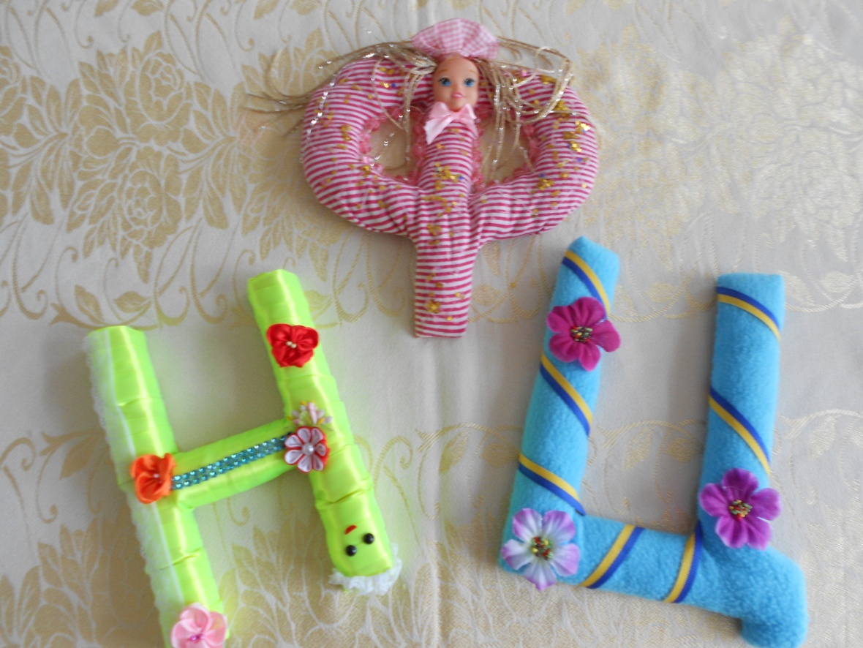
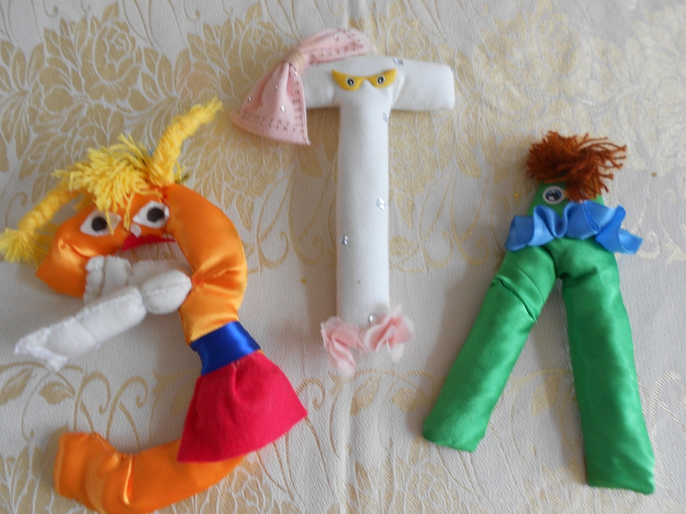
РОБОТА З БАТЬКАМИ
МЕТА: пропагувати переваги навчання читанню за методикою Л. Шелестової; залучати батьків до активної співпраці.
-консультації: “Пограйтеся із своєю дитиною”, “Поясніть дитині значення слів”, “Цікавинки для занять батьків з дитиною”.
-день відкритих дверей.
-презентація (https://www.facebook.com/groups/469566153599151
--розповсюдження чек – листів (https://vseosvita.ua/user/id1582551/blog)
-шиття м`яких букв.
Шиті м`які букви батьками
Безкровна Л.М.

Slide 13
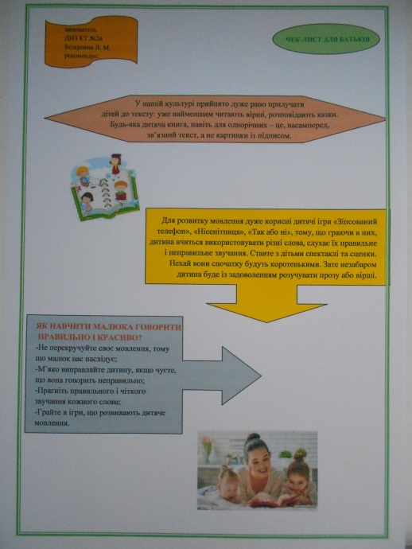
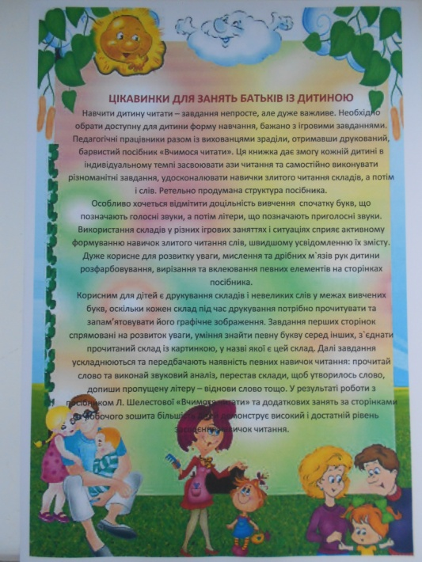
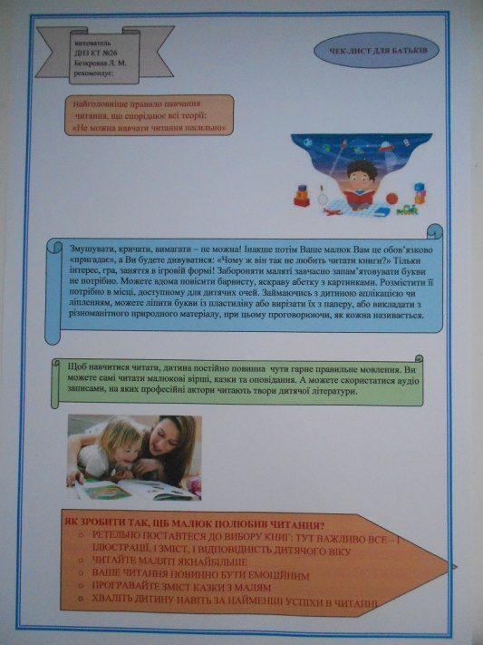
РОБОТА З БАТЬКАМИ
(ЧЕК-ЛИСТИ ТА РЕКОМЕНДАЦІЇ)
Безкровна Л.М.

Slide 14
ПУБЛІКАЦІЯ У ФАХОВИХ ВИДАННЯХ, Е/САЙТАХ
Дата | Назва | Місце публікації
11.08.2021 р | Система занять за методикою Л.Шелестової “Раннє читання” для дітей другої молодшої групи. | https://vseosvita.ua/user/id1582551/achievements
12.08.2022 р | Конспекти занять для дітей середнього дошкільного віку за методикою Л.Шелестової “Кмітливий читайлик”. | https://vseosvita.ua/user/id1582551/achievements
15.08.2022 р | “Цікаво граємо – букви пригадаємо”. Мовленнєві ігри для дітей середнього дошкільного віку. | https://vseosvita.ua/user/id1582551/achievements
22.08.2022 р | Презентація “Весела абетка” для дітей молодшого дошкільного віку. | https://vseosvita.ua/user/id1582551/achievements
02.09.2022 р | Презентація “Весела абетка” 1 частина для дітей середнього дошкільного віку”. | https://vseosvita.ua/user/id1582551/achievements
Безкровна Л.М.

Slide 15
ПУБЛІКАЦІЯ У ФАХОВИХ ВИДАННЯХ, Е/САЙТАХ
Дата | Назва | Місце публікації
05.09.2022 р | Презентація “Весела абетка” 2 частина для дітей середнього дошкільного віку. | https://vseosvita.ua/user/id1582551/achievements
11.09.2022 р | Дидактична гра “Міркуємо, читаємо” за методикою Л.Шелестової. Старший дошкільний вік. | https://vseosvita.ua/user/id1582551/achievements
21.09.2022 р | Розвивальна гра “Четвертий зайвий”. Старший дошкільний вік. | https://vseosvita.ua/user/id1582551/achievements
05.10.2022 р | Проект “Чарівне яєчко”. Ознайомлення дітей старшого дошкільного віку зі світом професій. | https://vseosvita.ua/user/id1582551/achievements
05.10.2022 р | Дидактична гра “Грайлики-читайлики”. Старший дошкільний вік. | https://vseosvita.ua/user/id1582551/achievements
Жовтень 2022 р. | Серія медіа-занять: “Наші іграшки”, “Веселі камінчики” (читання), “Півник” (керамічна іграшка). | е/група у Facebook
Безкровна Л.М.

Slide 16
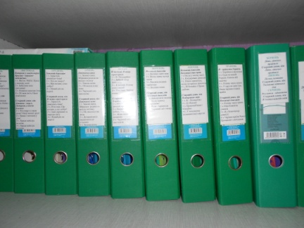
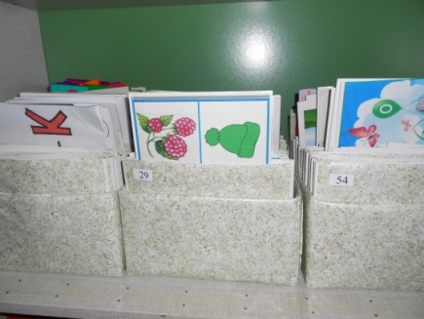
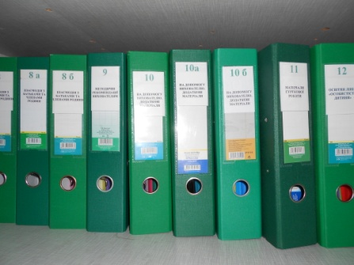
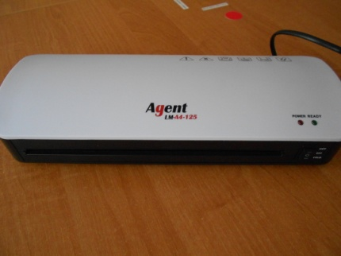
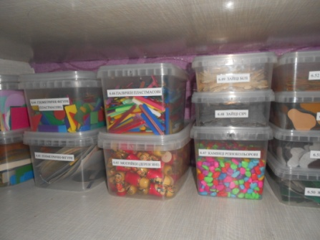
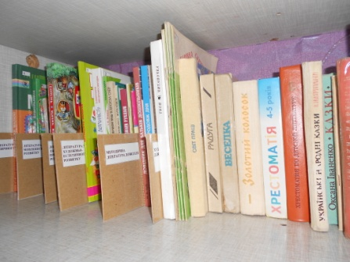
НАВЧАЛЬНО-МАТЕРІАЛЬНА БАЗА
Безкровна Л.М.

Slide 17
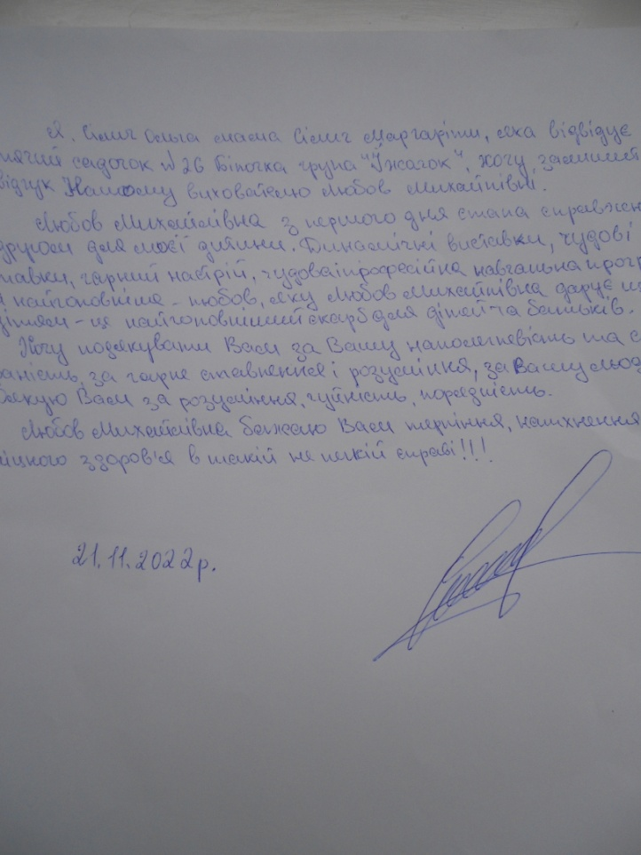
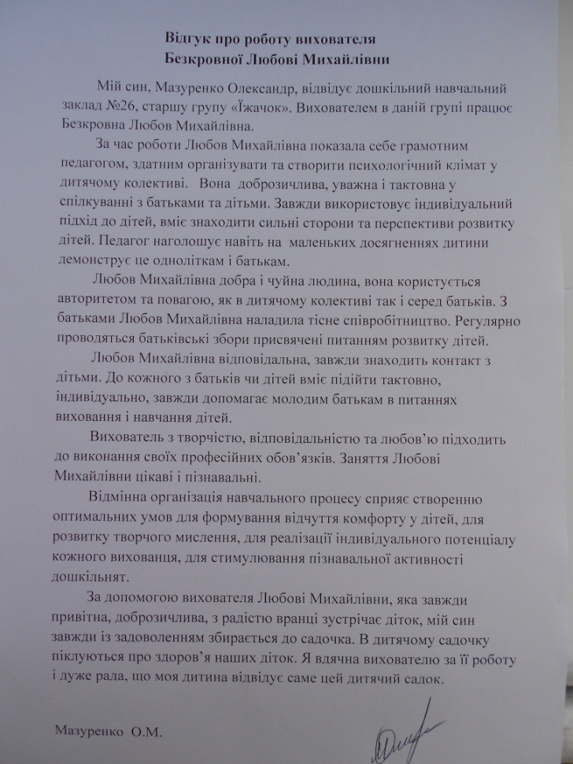
ВІДГУКИ ПРО ДІЯЛЬНІСТЬ ПЕДАГОГІЧНОГО ПРАЦІВНИКА ТА ЇЇ РЕЗУЛЬТАТИ
Безкровна Л.М.

